Slide 1
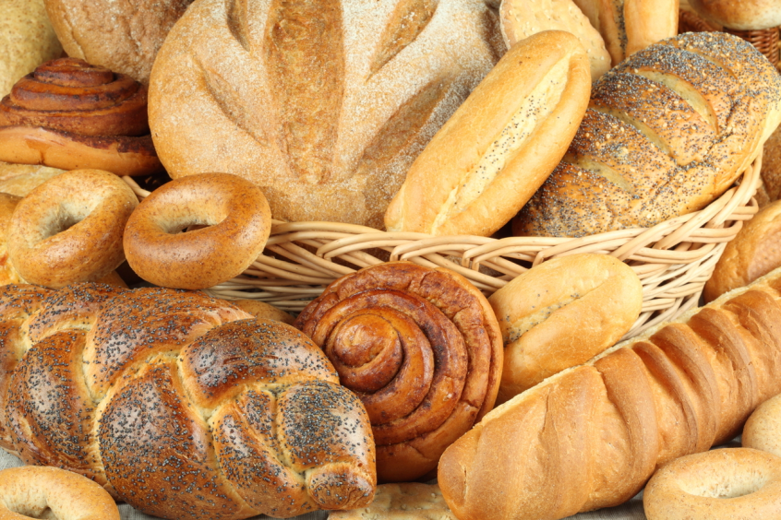
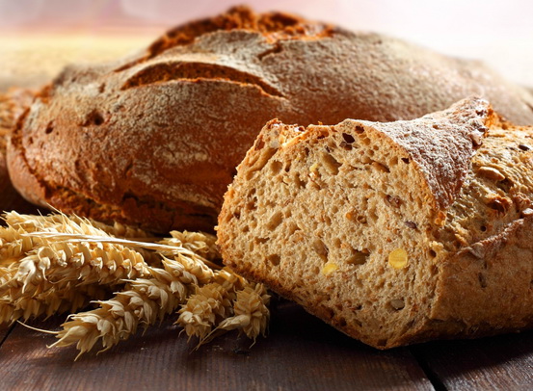
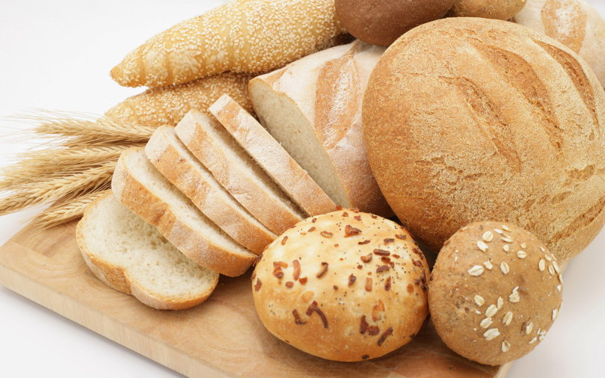
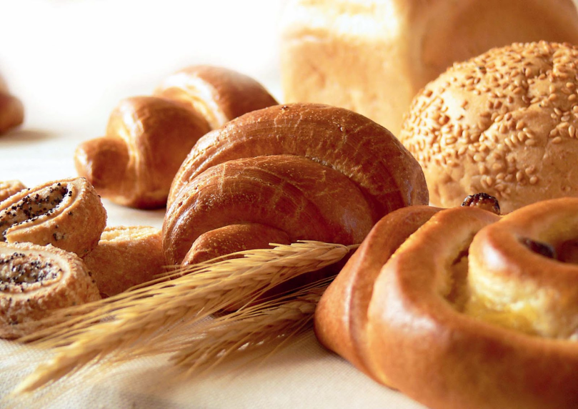
Классификация и ассортимент хлеба и хлебобулочных изделий 11.01.2023 Н.Д.Каратаева

Slide 2
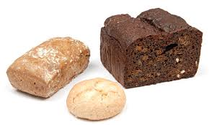
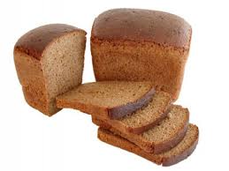
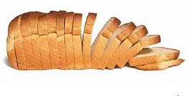
Хлебобулочные изделия в зависимости от вида используемой муки могут быть:
ржаные
пшеничные
ржано – пшеничные
пшенично - ржаные

Slide 3
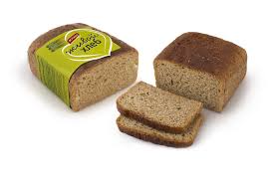
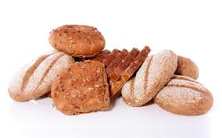
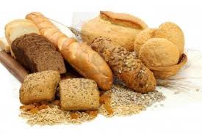
По рецептуре изделия бывают:
простые (мука, вода, дрожжи, соль)
улучшенные
(с дополнительным сырьем)
сдобные

Slide 4
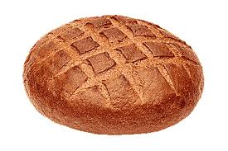
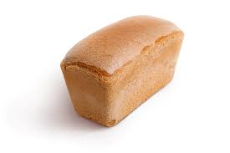
По способу выпечки различают изделия:
подовые
формовые

Slide 5
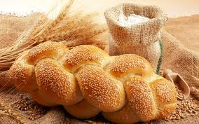
К хлебу относят изделия из всех сортов ржаной, ржано-пшеничной и пшеничной муки массой более 500 г.
Хлеб пшеничный, ржаной и пшенично-ржаной в зависимости от преобладания вида муки всех сортов выпекают простым и улучшенным по рецептуре.

Slide 6
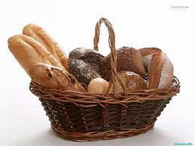
Хлеб ржано-пшеничный простой
Хлеб Украинский
Хлеб Украинский новый
Хлеб Дарницкий
Староневский подовый хлеб

Slide 7
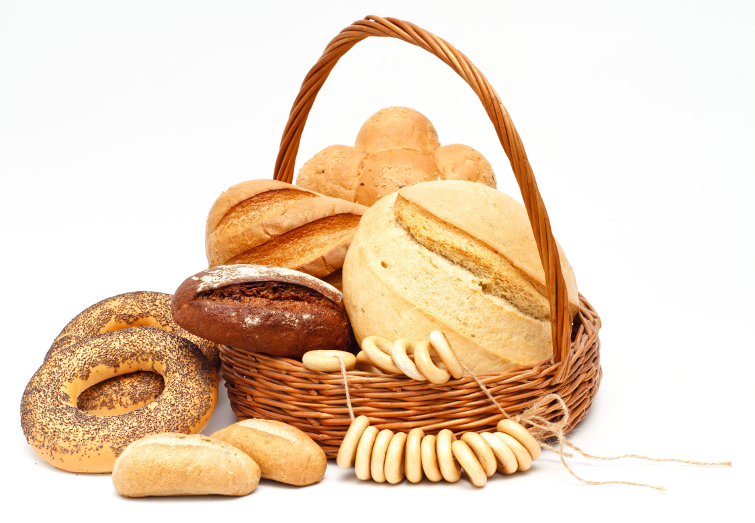
Хлеб ржано-пшеничный улучшенный
Хлеб Столичный
Хлеб Российский
Хлеб Питерский

Slide 8
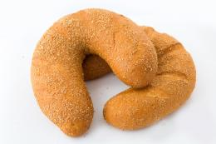
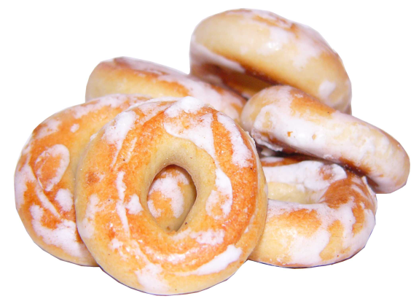
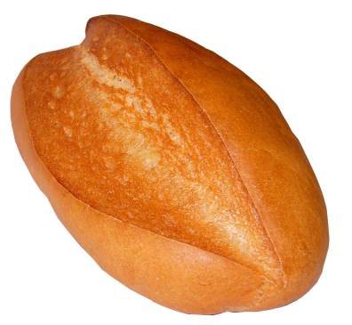
Булочные изделия выпекают из пшеничной муки, массой менее 500 г.
К ним относят:
Батоны
Плетенные изделия
Булки
Сайки
Сдобные булочные изделия

Slide 9
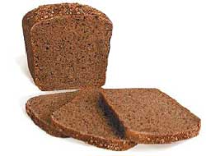
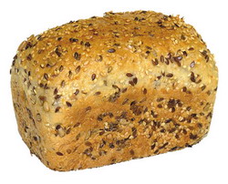
Диетические хлебобулочные изделия предназначены для лечебного и профилактического питания.
В зависимости от назначения подразделяют на 7 групп.

Slide 10
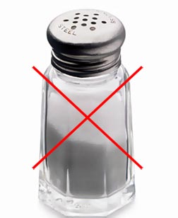
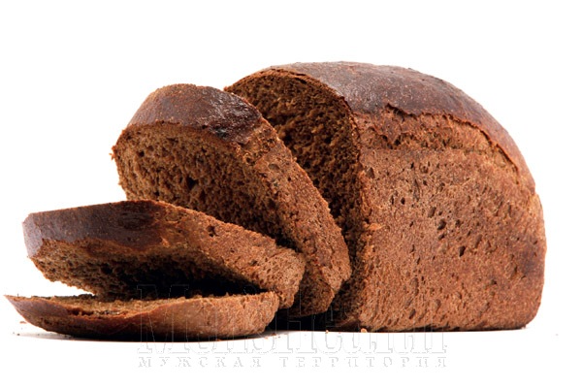
Бессолевые хлебобулочные изделия
Предназначены для лиц с заболеваниями почек, сердечно-сосудистой системы, гипертонией и при гормонотерапии.

Slide 11
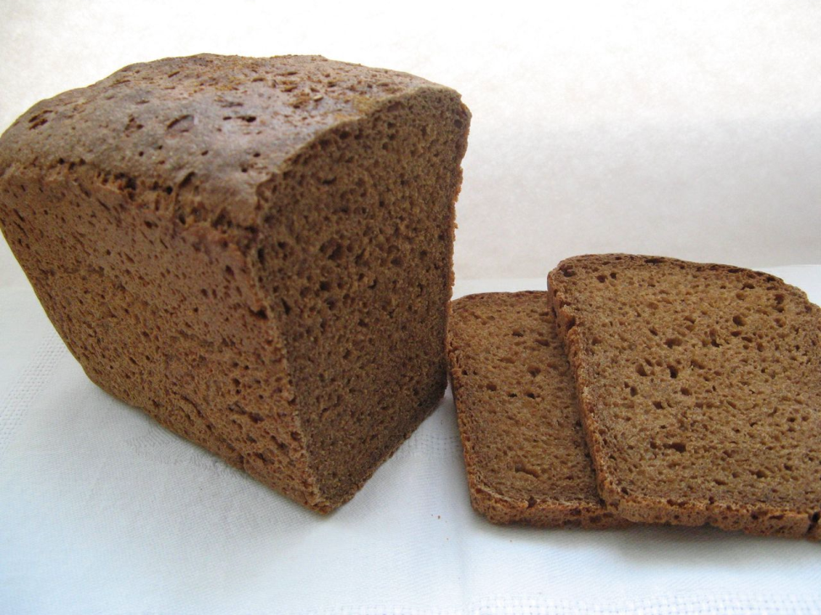
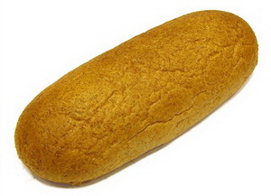
Хлебобулочные изделия с пониженной кислотностью
Предназначены для лиц, страдающих гастритом и язвенной болезнью

Slide 12
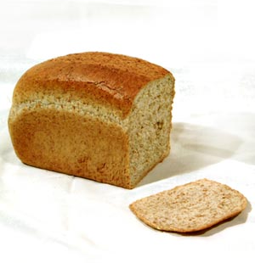
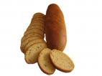
Хлебобулочные изделия с пониженным содержанием углеводов
Предназначен для больных сахарным диабетом, при ожоговых травмах, ожирении, ревматизме

Slide 13
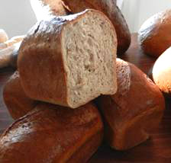
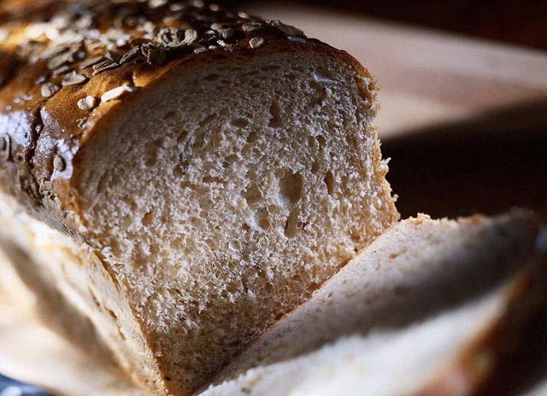
Хлебобулочные изделия с пониженным содержанием белка
Предназначены для питания больных с хронической почечной недостаточностью и другими заболеваниями, связанными с нарушением белкового обмена

Slide 14
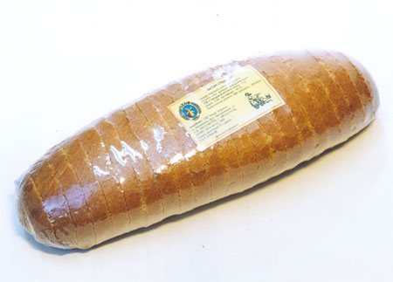
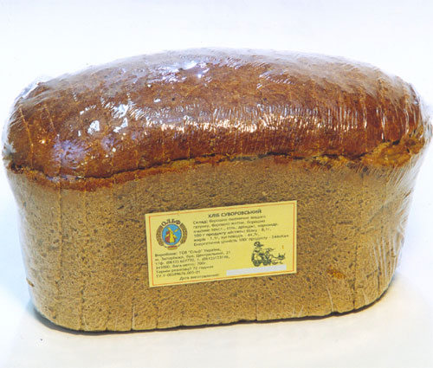
Хлебобулочные изделия с повышенным содержанием пищевых волокон
Предназначены для лиц, страдающих атонией кишечника, ожирением, а также для лиц, не имеющих противопоказаний для потребления такого хлеба.

Slide 15
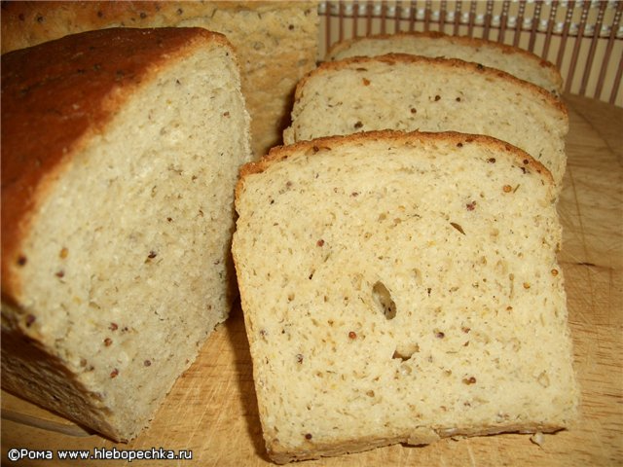
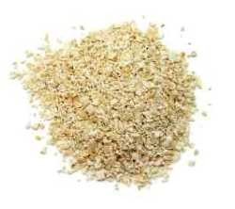
Хлебобулочные изделия с добавлением лецитина или овсяной муки
Предназначены для лиц, страдающих атеросклерозом, ожирением, заболеванием печени, нервным истощением, пониженной функцией кишечника

Slide 16
Хлебобулочные изделия с повышенным содержанием йода
Рекомендуются при заболеваниях щитовидной железы, сердечно-сосудистой системы, а также лицам, проживающим в районах с йодной недостаточностью

